Slide 1
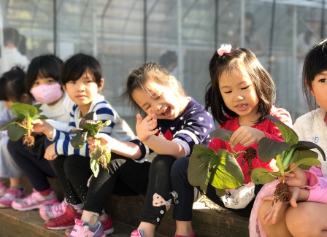
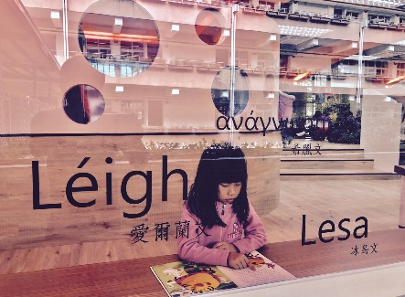
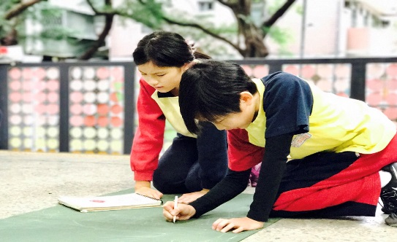
112年度藝術才能美術班
招生鑑定說明會
電話:27124872*945、948 地址:臺北市松山區民生東路四段97巷7號
公車:富錦街口-敦化幹線、630、33、285、262、254、275、902、906、909
公教住宅-262、612、63、225、518、254、521、905、652、12
捷運:文湖線-松山機場站
臺北市松山區民族國小
Taipei Municipal Minzu Elementary School

Slide 2
簡報大綱
美學校園
數位學習
學校
簡介
學校
特色
學校規模
國際教育
學校環境
師資團隊
延後上學
課程內容
多元評量
團隊特色
美術班 介紹

Slide 3
壹
學校簡介

Slide 4
基本現況
設校歷史
2015
2022
1977
2010
奉准成立
美術資優班轉型為藝術才能美術班
完成校園優質化工程(圖書館、教研室、遊戲場、司令台、圍牆、外牆整修、穿堂、操場)
校舍呈F字形
成立全臺第一美術班
2013
2021
美術資優教育成為本校特色
辦理第一屆藝術表演會
雙語課程學校
2014
1980
榮獲第一屆藝術貢獻獎

Slide 5
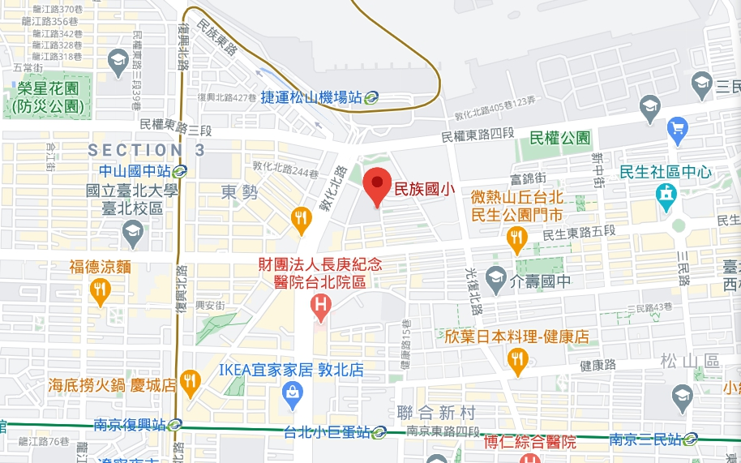
基本現況
社區環境
地理環境
交通便捷，臨近松山機場及捷運站，鄰近敦北、南京商圈
人文環境
社區居民及家長社經程度高，熱心參與學校活動
社區資源
人文藝術及自然資源豐富，提供學生多元學習環境

Slide 6
基本現況
學校規模
校地面積達11,781平方公尺
教師編制人數(含校長及幼兒)89人，職工數13人
普通班33班，藝術才能美術班4班，資源班2班及幼兒園6班
104學年度學生數760人，至今約1150人，成長幅度逾50%

Slide 7
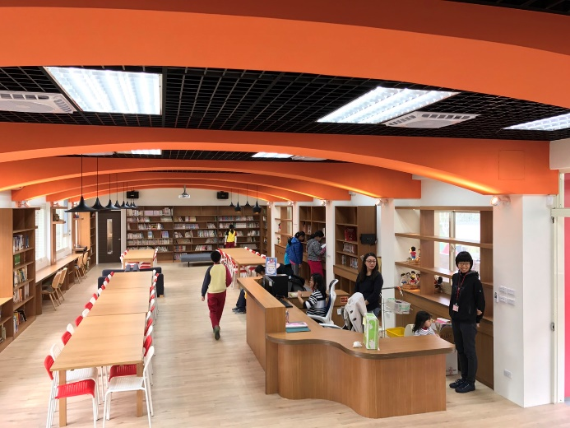
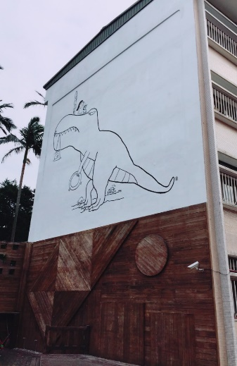
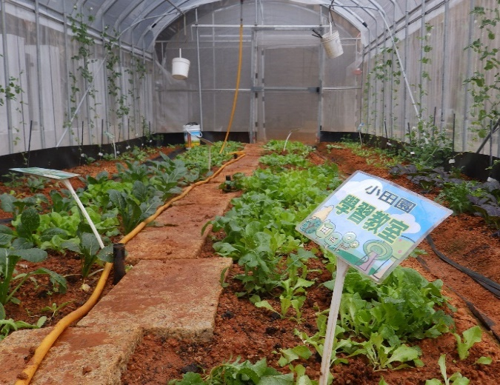
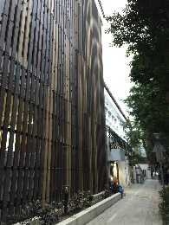
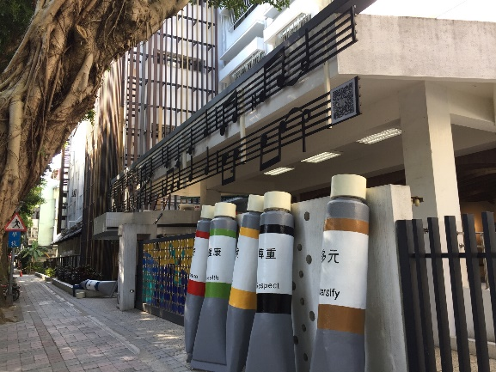
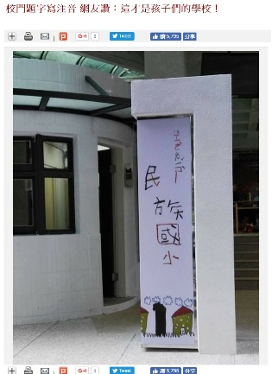
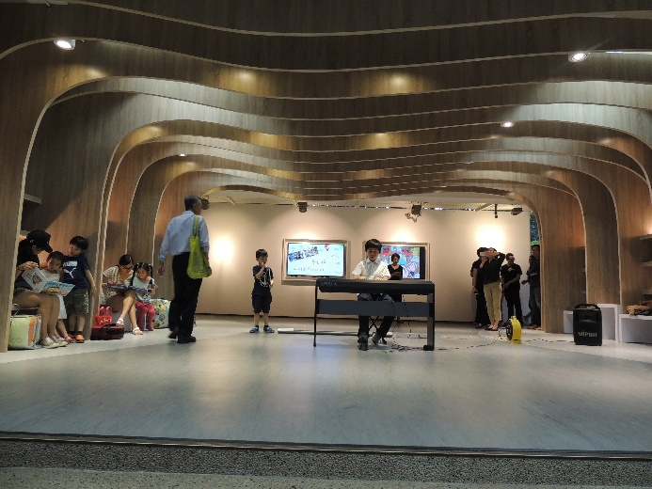
學校簡介
學校環境
美學融入校園營造
多功能圖書館
大牆創作
小田園學習教室
童趣校名
多功能穿堂
圍牆改建
藝術元素融入校門設計

Slide 8
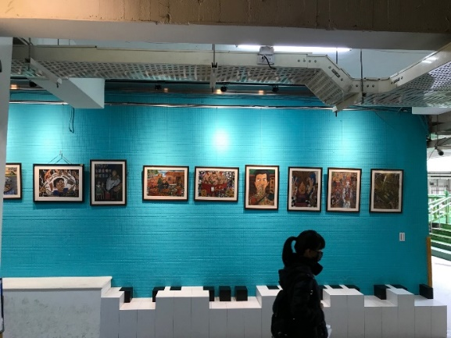
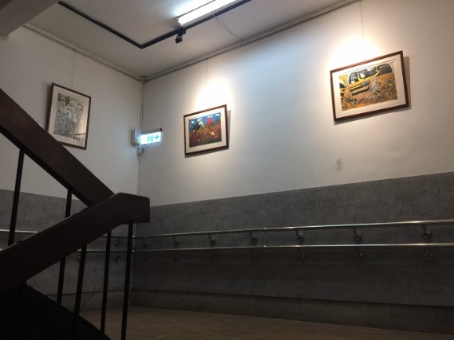
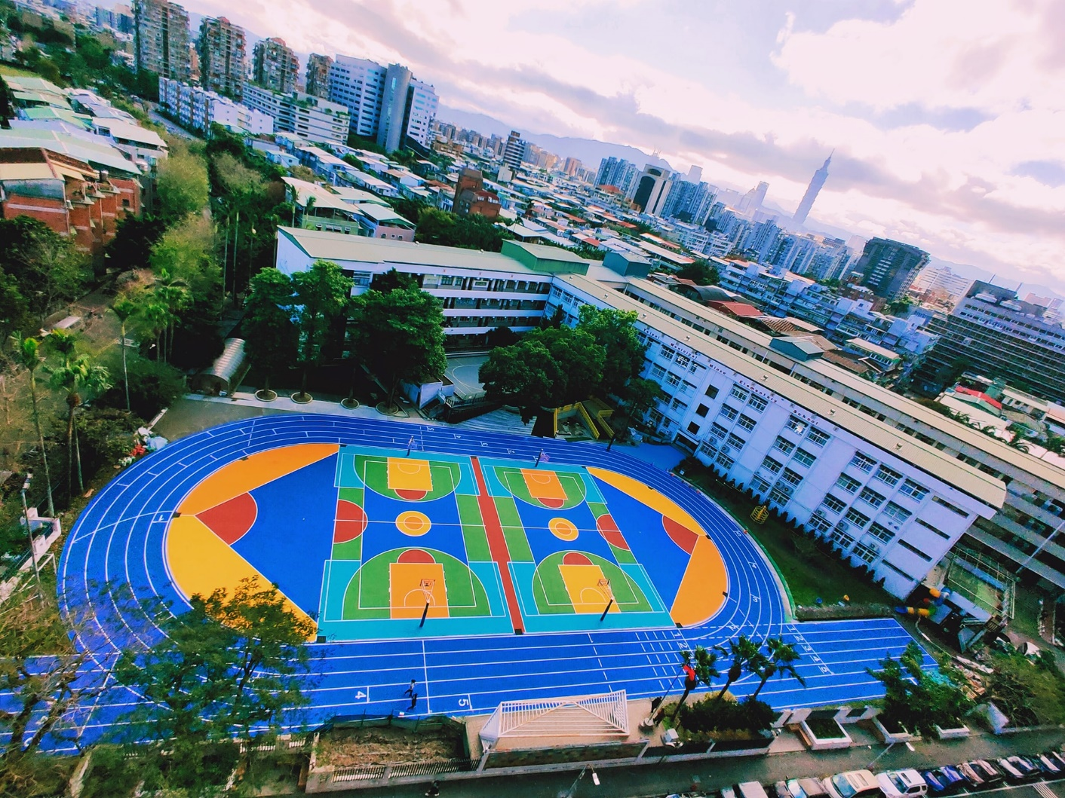
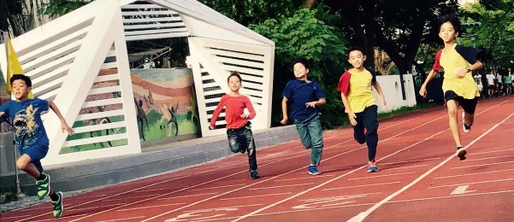
學校簡介
學校環境
美學融入校園營造
轉角藝廊
轉角藝廊
繽紛操場
摺紙造型司令台

Slide 9
貳
學校特色

Slide 10
學校特色
藝術特色
妝點校園
雙語課程
連結國際
數位學習
多元發展
延後上學
創意學習

Slide 11
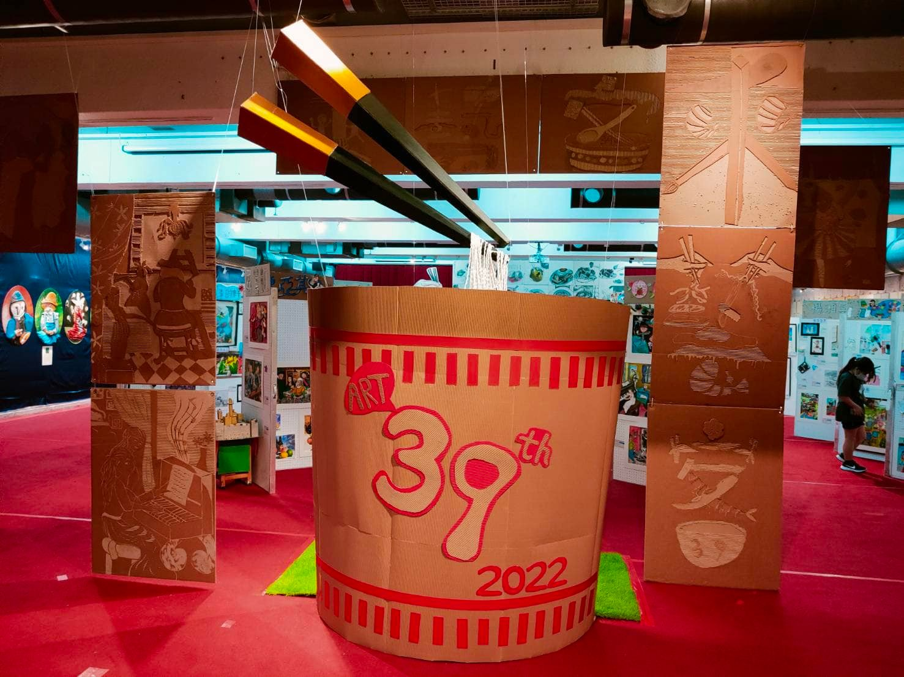
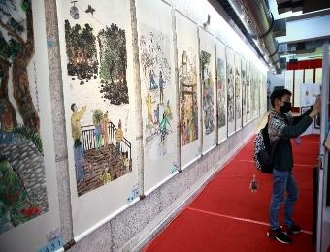
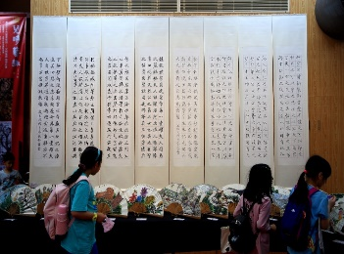
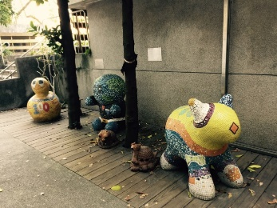
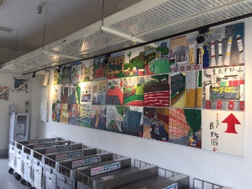
學校特色
藝術特色 妝點校園
藝術才能美術班
藝術才能美術班在
藝術教育的薰陶下，
每年規劃美術展覽，
同時由畢業班進行
集體創作，留下一段
美好的回憶。

Slide 12
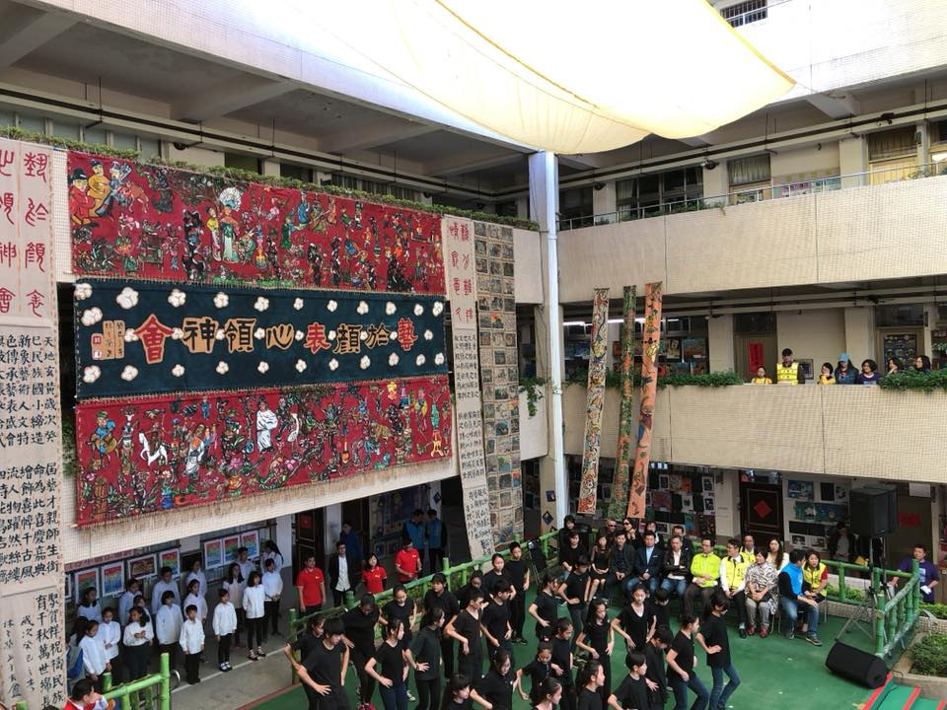
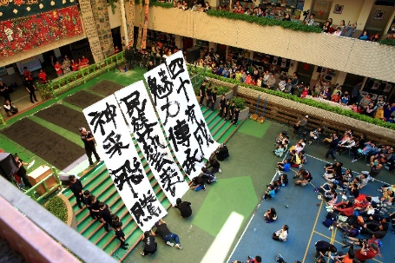
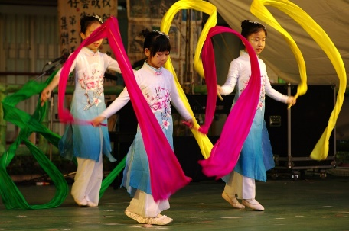
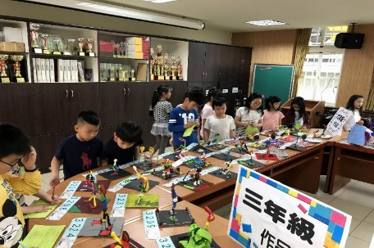
學校特色
藝術特色 妝點校園
藝術特色發表會
民族國小結合美術、
音樂、舞蹈及語文
領域，統整一大型
親師生共同參與的
展演活動。提供舞台
讓孩子展現自我、
發揮潛能。

Slide 13
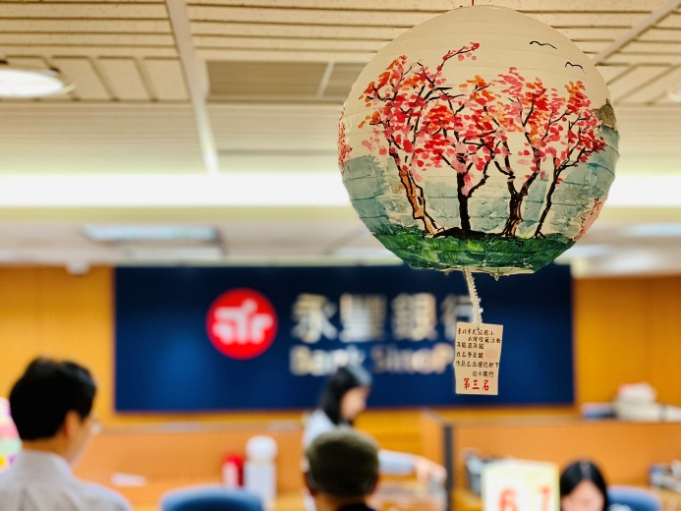
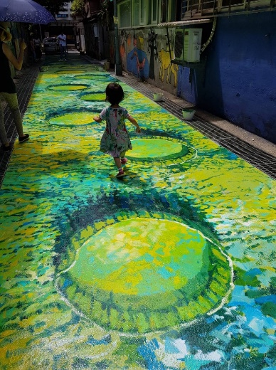
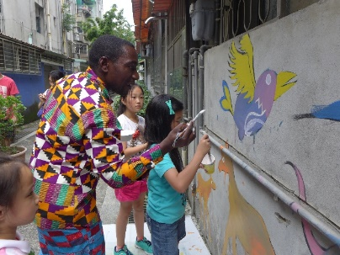
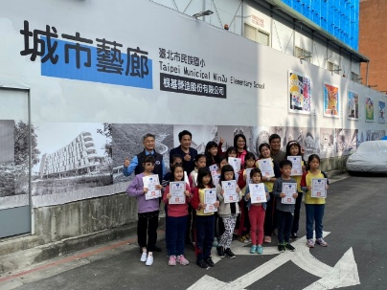
學校特色
藝術特色 妝點校園
社區美學
藝術才能美術班結合外部資源，邀請民生社區及國際藝術家共同創作，展現社區美學。

Slide 14
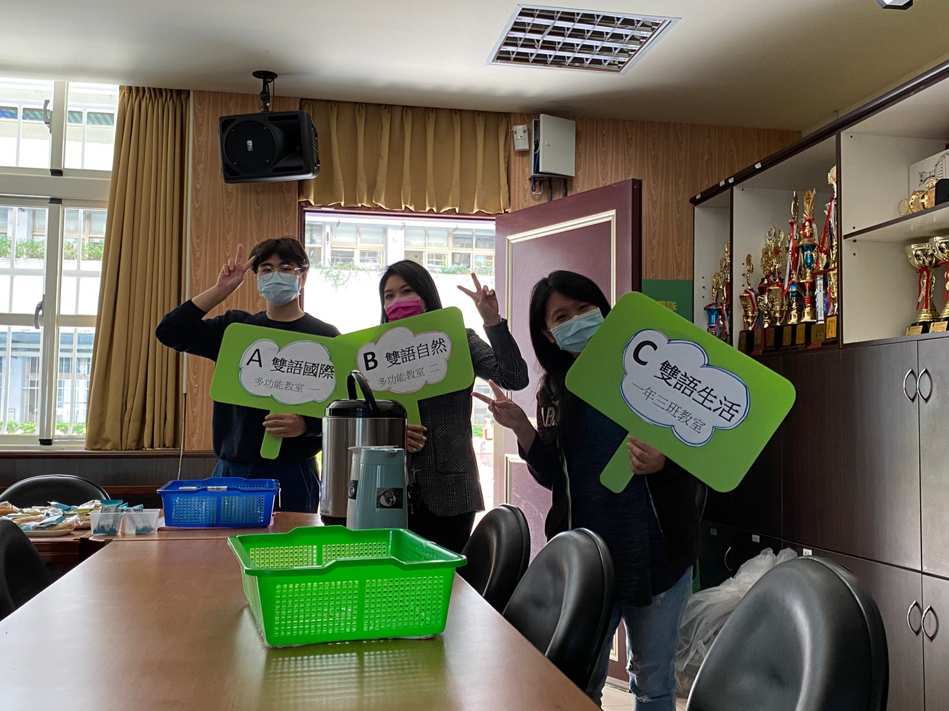
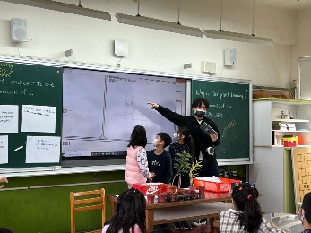
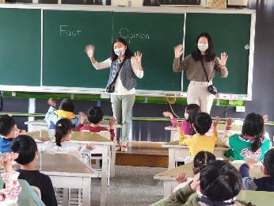
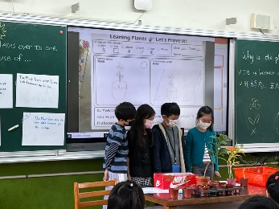
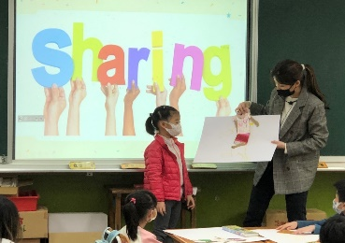
學校特色
雙語課程 連結國際
雙語課程教學
自110學年度從一年級
開始逐年規畫雙語課程，
授課科目有生活、體育
、美勞、國際教育，建
構孩子語言學習的環境。

Slide 15
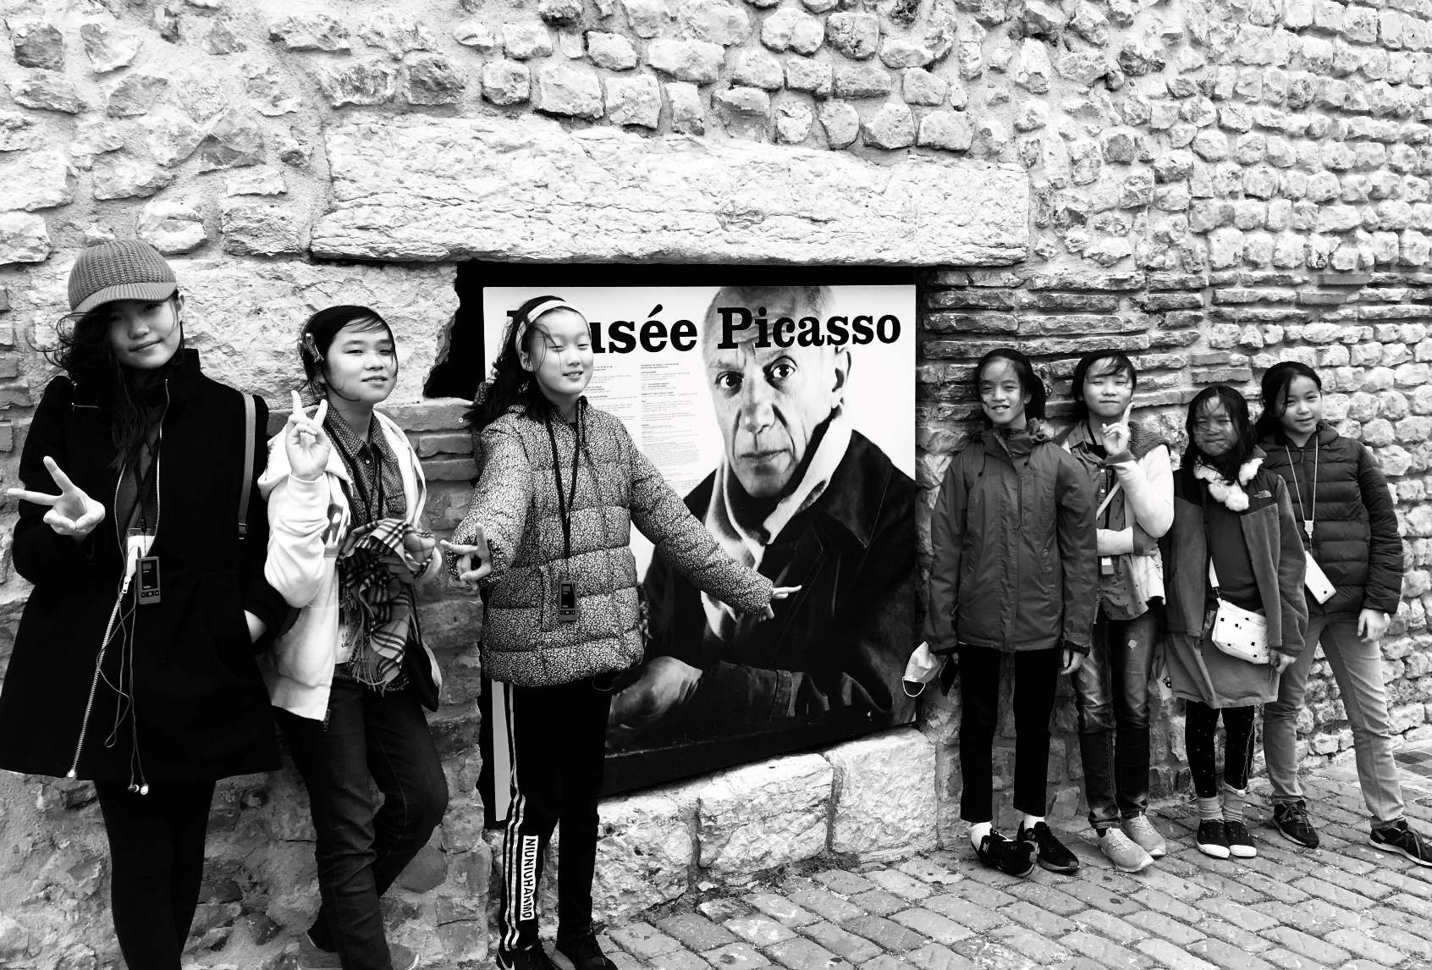
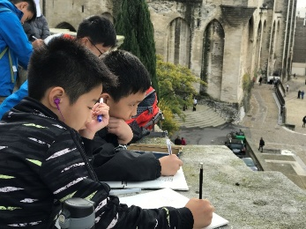
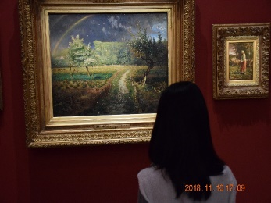
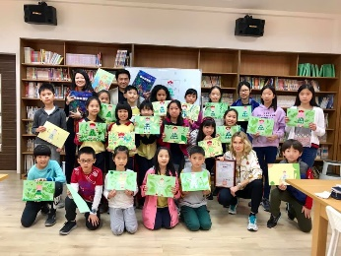
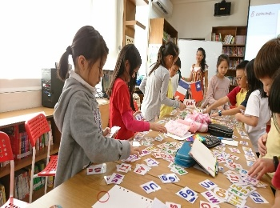
學校特色
雙語課程 連結國際
法語結合藝術
在法國在台協會的
協助下，法語課成
為民族國小的第二
外語。辦理法國、
義大利藝術之旅，
孩子透過寫生活動
增添美的視野。

Slide 16
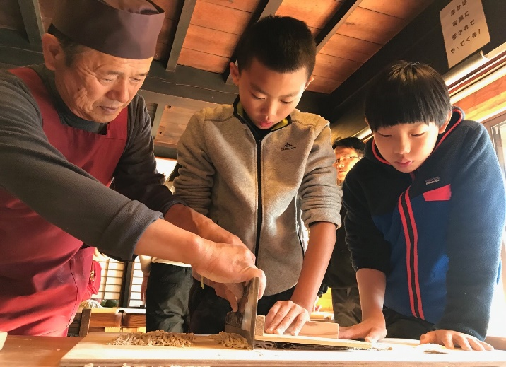
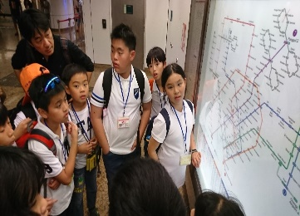
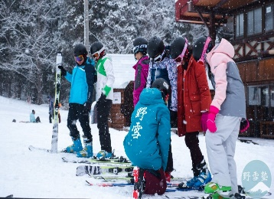
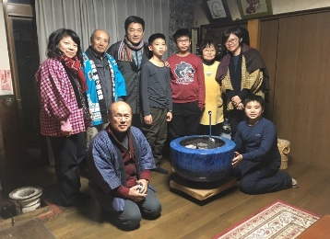
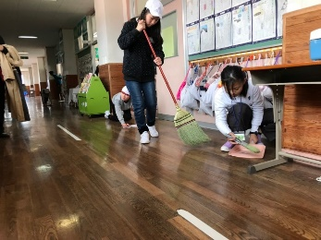
學校特色
雙語課程 連結國際
國際交流
民族國小辦理國際
交流，在日本體驗
農村生活及挑戰滑
雪活動；在新加坡
進行城市探查，與
當地小學共同學習
，增加國際視野。

Slide 17
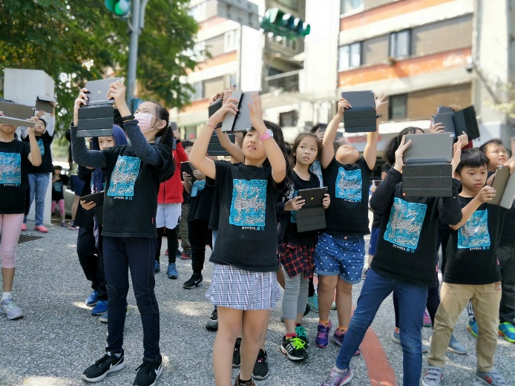
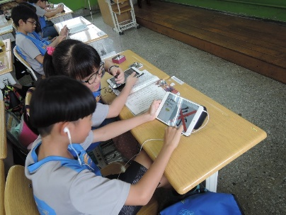
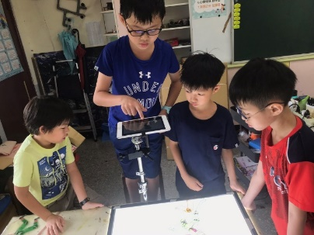
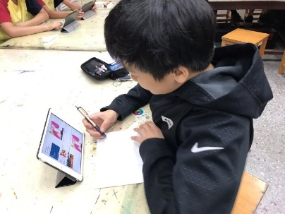
學校特色
數位學習 多元發展
數位學習應用
配合教育局政策，民族
國小成為台北市第一所
生生有平板的學校。
透過數位科技的協助，
在各領域間的教學活動
更活潑、有趣，同時也
增進學生的學習成效。

Slide 18
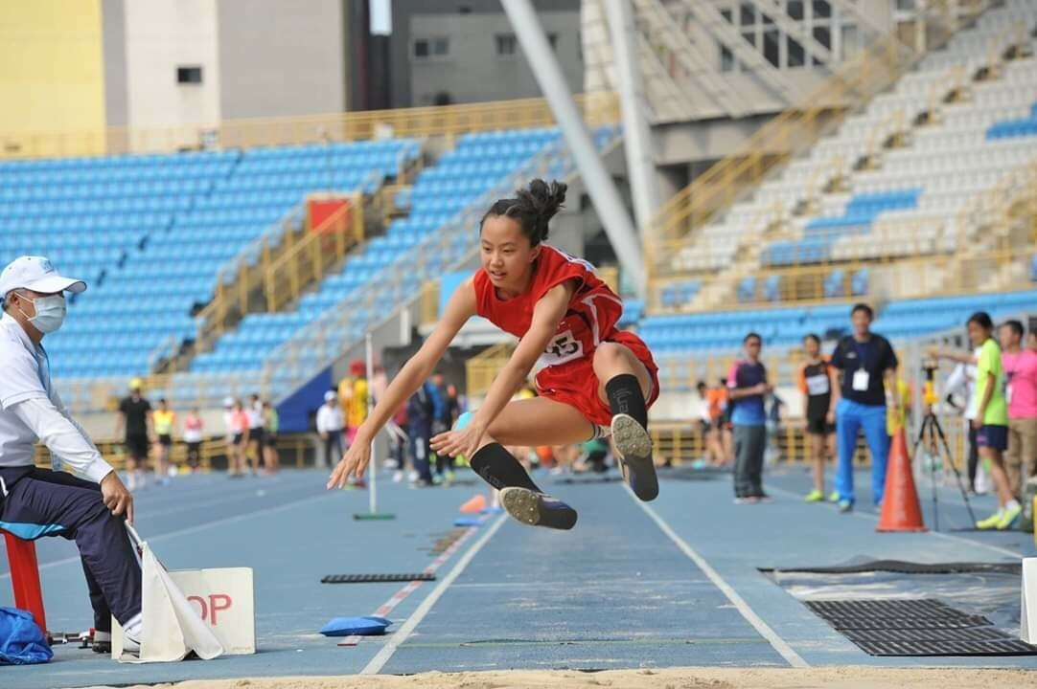
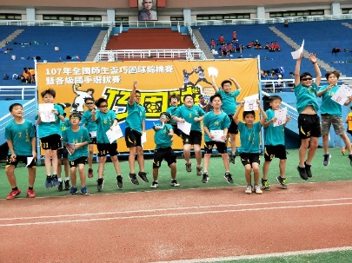
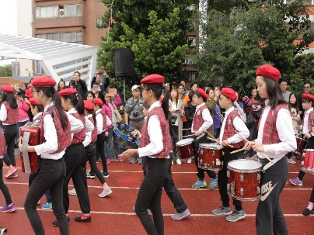
學校特色
延後上學 創意學習
彈性時間 發揮潛能
這段彈性時間---
親子可以共進早餐、
學校進行團隊練習、
班級安排閱讀活動、
孩子選擇學習領域，
不給予時間的壓力，
孩子才能快樂成長。
民族國小為台北市第一所每天08:20到校的學校。

Slide 20
參
美術班介紹

Slide 21
美術班介紹
師資團隊
美感民族，隱然成形！在藝術的薰陶下，謝謝孩子們從內心散發出的良善，讓學校能靜謐的展現屬於民族的美!
黃耀農校長

Slide 22
美術班介紹
師資團隊
三年級：許敏玲老師
四年級：王奕貞老師
五年級：倪邦堯老師
六年級：黃少薇老師
周明陽 老師（書法）
王振泰 老師（版畫）
陳芳娟 老師（設計）
黃瓊美 老師（捏塑）
謝玲玲 老師（彩畫）
李河逸 老師（工藝）
張嘉伻 老師（書法）
吳望如 老師（剪紙）
葛晏如 老師（版畫）
李如茵 老師（動畫）
黃娜玲 老師（陶藝）
喜習工作室 （建築）
學科
外聘
術科
三年級：蘇兆翎老師
四年級：戴貝羽老師
五年級：陳映竹老師
六年級：林津欣老師

Slide 23
美術班介紹
課程介紹
成立於民國69年
全台灣第一所國民小學美術實驗班
76年更名為美術資優班
99年改制為藝術才能美術班
教師編制8人
學生總數109人
103年 榮獲教育部第一屆藝術教育貢獻獎
105年 榮獲臺北市卓越藝術教育計畫藝術亮點學校

Slide 24
美術班介紹
課程介紹
廣泛涉略各項藝術領域，對於水墨、版畫、立體造型、書法、漫畫、彩畫、資訊媒體等都有基本的認識與鑑賞眼光。
國際與校際交流並重，積極擴展國際視野，參訪國外學校(日本、新加坡、澳洲、義大利、法國、上海、北京)，並與國內優質學校進行交流與互動。

Slide 25
美術班介紹
課程介紹
每週7節美勞課，利用藝文、綜合活動、彈性活動時間上課。
班級導師分中、高年級，兩年一任。
術科導師為四年一任。
授課內容依課程需求邀請外聘師資團隊協同教學，外聘教師鐘點費由教育局支應，不足由班級自費負擔。
課程內容為自編教材，大致分為心象、機能、綜合三類，以啟發孩子創意，習得媒材技法，養成欣賞及思辯能力，並能獨立完成創作。

Slide 26
美術班介紹
多元評量
口頭發表
書面報告
實作評量
觀察評量
作品表現
同儕評量
作業單
檔案評量

Slide 27
美術班介紹
成果與特色
★ 2023第40屆美術班畢業製作

Slide 28
★ 2023第40屆美術班畢業製作

Slide 29
★ 學生作品欣賞-書法

Slide 30
★ 學生作品欣賞

Slide 31
★ 學生作品欣賞-

Slide 33
★ 學生作品欣賞-立體創作

Slide 34
★ 美術班畢業製作

Slide 35
★ 美術班畢業製作

Slide 36
美術班介紹
團隊特色
美術家族的傳承與帶領：舉辦迎新、送舊、包高中、美術家族校外教學等活動。
集體創作作品的呈現：每年畢業班的集體創作作品皆留校紀念，並擺放在校園中作為公共藝術作品。
美術班家長的後援力量： 美術班家長成立美術教育推展委員會，支援學校活動。

Slide 37
美術家族校外教學
美術班迎新

Slide 38
美術班介紹
教學設備
★ 陶藝設備：練土機、轆轤、電窯等
★ 資訊設備：平板（一生一平板）、3D列印機、雷雕機等
電窯
★ 其他：版畫機、曬圖架等
版畫機
3D列印機

Slide 39
民族國小
邀請您一同加入
藝術才能美術班

